Slide 1
Essential Business Server 2008
Chesné Pierre
pierrc@microsoft.com
http://blogs.technet.com/pierrc

Slide 2
Agenda
Introduction
Rôles des Serveurs
Installation et Migration
Assistant
Console et Administration
Poste de Travail Web à Distance
Questions / Réponses

Slide 3
Introduction

Slide 4



Positionnement de la gamme « Windows Essential Server Solutions »
Small Business Server
Windows Essential Business Server
De 5 à 75 utilisateurs TPE & PME
De 50 à 300 utilisateurs PME

Slide 5






Windows Essential Business Server 2008
Jusqu’à 300 utilisateurs
Edition Standard
Edition Premium
Serveur d’administration
Technologies Windows Server 2008 Standard
System Center Essentials 2007
Serveur de messagerie
Technologies Windows Server 2008 Standard
Exchange Server 2007
Standard
Forefront Security for Exchange Server
Serveur de sécurité
Technologies Windows Server 2008 Standard
Exchange Server 2007 Standard
Threat Management Gateway for Medium Business
Edition Standard, Plus…
Base de données
Windows Server 2008
Standard
SQL Server 2008 Standard
CAL Standard
CAL Premium

Slide 6



Pré-requis Hardware
Proc. Multi. X64
4 Gb de Ram
1 Nic
2 X HDD ( System+Bin / Datas) (SAN)
Management
Proc. Multi. X64
2 Gb de Ram
2 Nic
2 X HDD ( System+Bin / Datas) (SAN)
Security
Proc. Multi. X64
4 Gb de Ram
1 Nic
2 X HDD ( System+Bin / Datas) (SAN)
Messaging

Slide 7
Pré-requis
Migration :
Windows 2000 SP4 / Exchange 2000
Small Business Serveur 2000
Réseau (Internet) minimum :
IP Fixe Publique (NIC ext. du serveur de sécurité)
Nom de Domaine Publique
Enregistrement MX , TXT

Slide 8

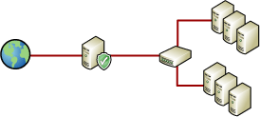
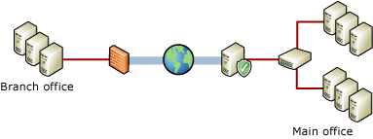
Architecture Réseau

Slide 9
Virtualisation

Slide 10
Rôles des serveurs

Slide 11
Le serveur de Management
Rôle Windows :
Service de domaine Active directory
Serveur DNS
Serveur DHCP
Serveur de Fichiers
Serveur d’impression
Serveur Web (IIS)
Services de certificats Active Directory
Services Terminal Server

Slide 12
Le serveur de Management
Applications :
System Center Essentials monitoring and management component
System Center Essentials update management and software deployment components
Microsoft SQL Server Express (SCE)
Consoles d’administrations :
Exchange Server 2007 management tools
Threat Management Gateway management tools
Administration « Essential Business Server »

Slide 13
Le serveur de Sécurité
Rôle Windows :
Active Directory Light Directory Services (configuration Edge et TMG)
Network Policy and Access Services
Network Policy Server (Network Access Protection,
Radius, RRAS )
Internet Information Services (IIS)
Applications :
Exchange Server Edge Transport
Microsoft Forefront Threat Management Gateway
Microsoft SQL Server Express ( Logs TMG)

Slide 14
Le serveur de Sécurité
Console d’administration:
Exchange Server Edge
Microsoft Forefront Threat Management Gateway

Slide 15
Forefront Threat Management Gateway
Windows 2008 x64 (membre du domaine)
Filtre Web « Antivirus http »
Configuration stocké dans « Active Directory Light Directory Services »
Stratégie Web
NAP couplée les connexions VPN/Quarantaine
Instance de SQL Server 2005 Express Edition
SQL Reporting Services ( Rapports)

Slide 16
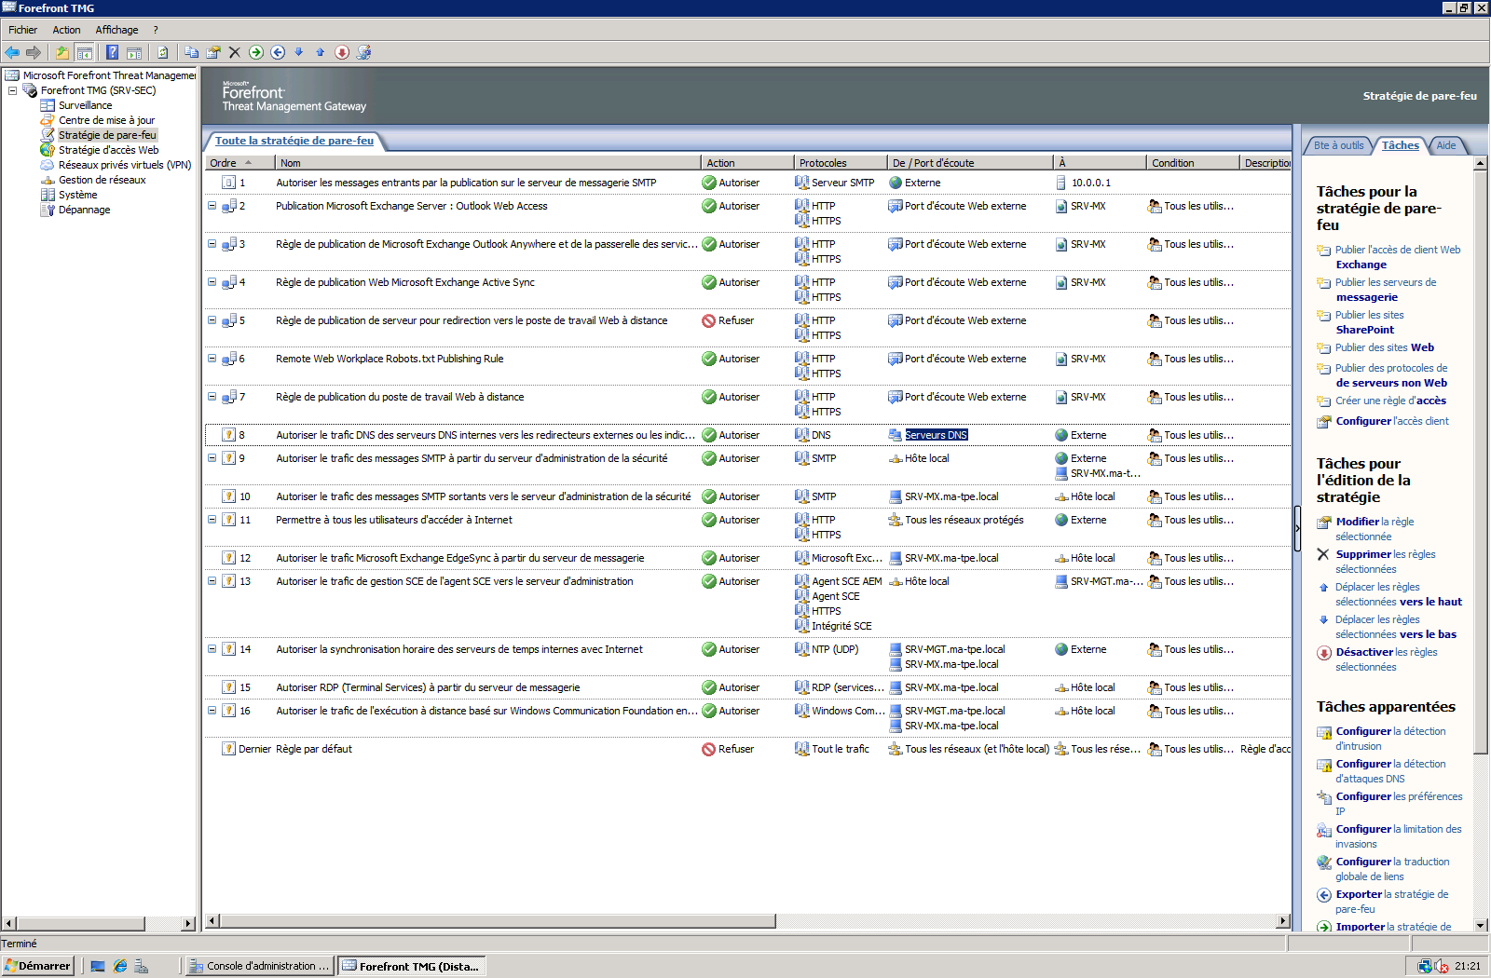
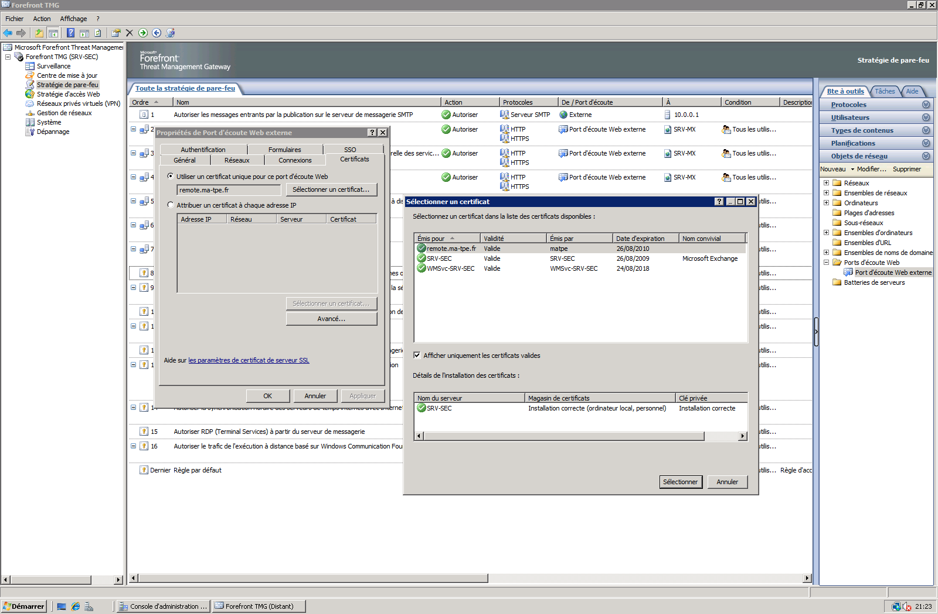
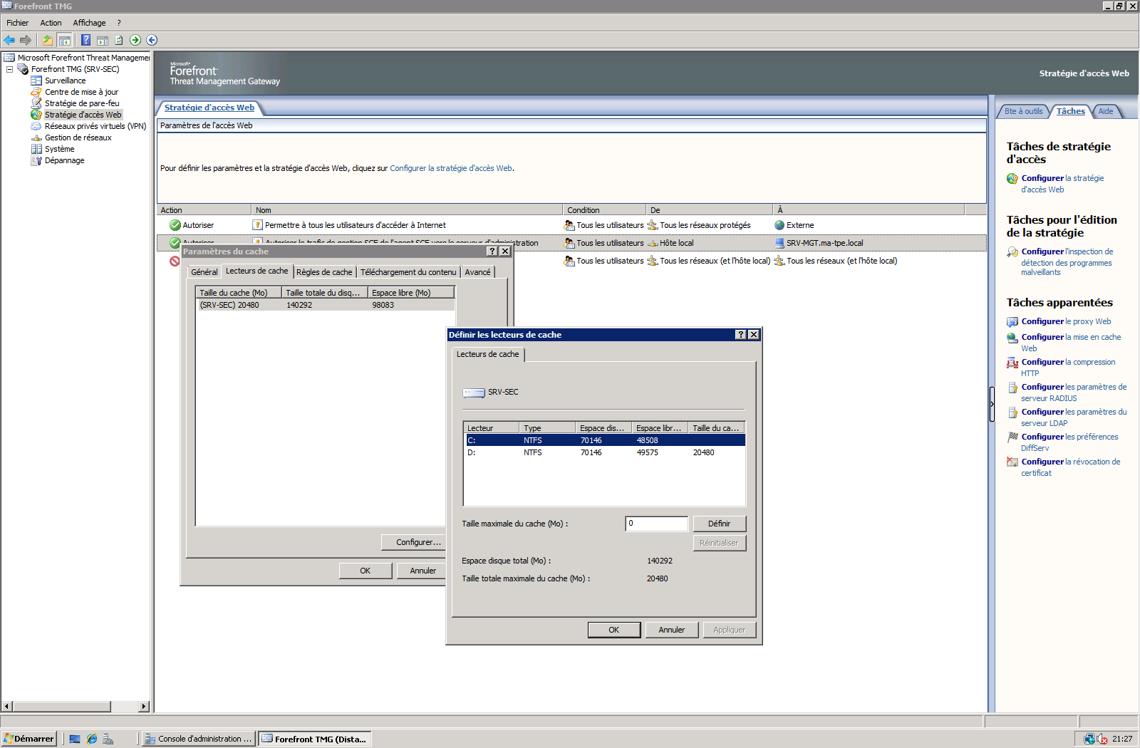

Slide 17
Le serveur de Messagerie
Rôle Windows :
Service de domaine Active directory
Serveur DNS
Serveur de Fichiers
Service de stratégie et d’accès réseau
Internet Information Services (IIS)
Terminal Services Gateway

Slide 18
Le serveur de Messagerie
Applications :
Exchange Server 2007 Hub Transport
Exchange Server 2007 Client Access Server
Exchange Server 2007 Mailbox
Forefront for Exchange Server
Site « Poste de travail web à distance »
Consoles d’administrations :
Exchange Management Console
Forefront Server Security Administrator

Slide 19
Installation et Migration

Slide 20
Principe d’installation
Création d’une nouvelle forêt
Pas de création de domaine enfant
No cross-forest trusts
Joindre une forêt (Migration)
Installation totalement assistée :
Réduit la complexité
Réduit le temps de planification
Vérification intelligente des saisies de l’administrateur
Installation en 5 ou 6 étapes :
PrepWizard et PlanningWizard
Le Management Server
Le Security Server
Le Messaging Server
La configuration globale

Slide 21
Migration – Etape 1
On rejoint une forêt existante :
Uniquement un domaine parent
No cross-forest trusts
CD1 : augmentation automatique du niveau du schéma de la forêt level 41 (Windows 2008)
Exemple: level 31 (SBS 2003 R2, 2003 R2)
Notes:
Flexible Single Master Operation
Maître d'attribution des noms de domaine Unique au sein d'une forêt Inscription de domaines dans la forêt
Contrôleur de schéma Unique au sein d'une forêt Gère la modification du schéma Active Directory
Maître RID Unique au sein d'un domaine Distribue des plages RID pour les SIDs
Maître d'infrastructure Unique au sein d'un domaine Gère le déplacement des objets
Emulateur CPD Unique au sein d'un domaine Garantie une compatibilité avec les anciens systèmes

Slide 22
Migration – Etape 2
Migration DNS et DHCP
Migration des BAL
Exchange
Migration des scripts de
Loggon
Migration des profils
Notes:
Flexible Single Master Operation
Maître d'attribution des noms de domaine Unique au sein d'une forêt Inscription de domaines dans la forêt
Contrôleur de schéma Unique au sein d'une forêt Gère la modification du schéma Active Directory
Maître RID Unique au sein d'un domaine Distribue des plages RID pour les SIDs
Maître d'infrastructure Unique au sein d'un domaine Gère le déplacement des objets
Emulateur CPD Unique au sein d'un domaine Garantie une compatibilité avec les anciens systèmes

Slide 23
Migration – Etape 3
Transfert des Rôles FSMO
Notes:
Flexible Single Master Operation
Maître d'attribution des noms de domaine Unique au sein d'une forêt Inscription de domaines dans la forêt
Contrôleur de schéma Unique au sein d'une forêt Gère la modification du schéma Active Directory
Maître RID Unique au sein d'un domaine Distribue des plages RID pour les SIDs
Maître d'infrastructure Unique au sein d'un domaine Gère le déplacement des objets
Emulateur CPD Unique au sein d'un domaine Garantie une compatibilité avec les anciens systèmes

Slide 24
Prerequisite_Planning_Tool
PrepWizard
PlanningWizard
ADPrep
Notes:
Is my network environment functioning properly, and is it compatible with Windows EBS?
How will I configure Active Directory Domain Services to run with Windows EBS?
How will Windows EBS fit into my existing network?
How will Windows EBS work with my existing firewall?

Slide 25
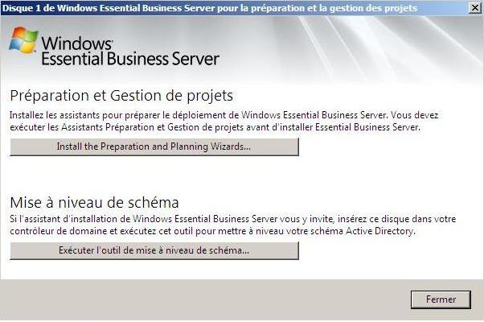
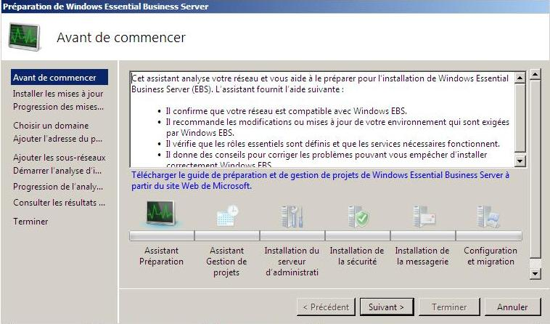
Installation « Prerequisite_Planning_Tool »
XP minimum + .NET Framework 2.0

Slide 26
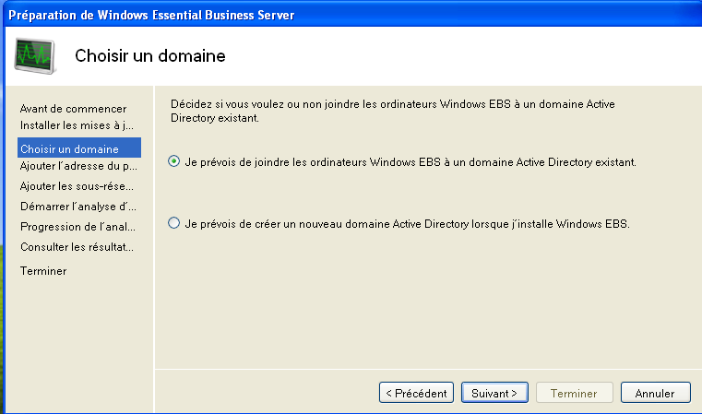
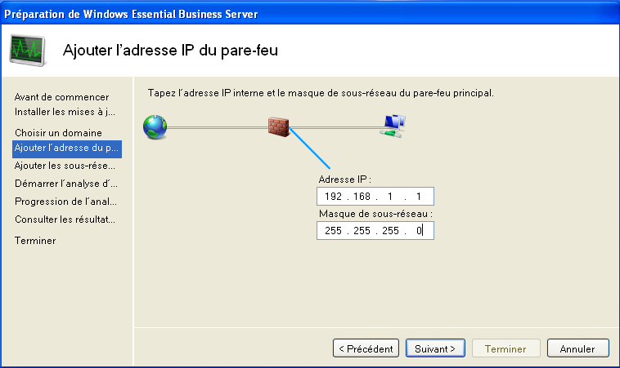
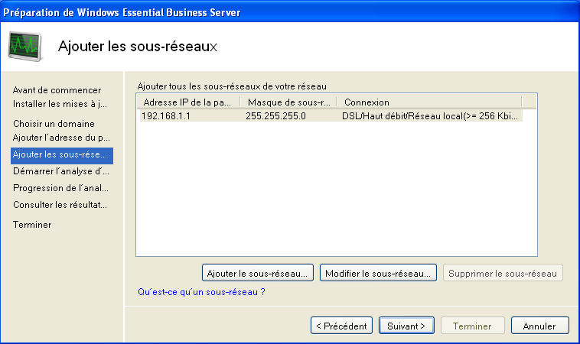
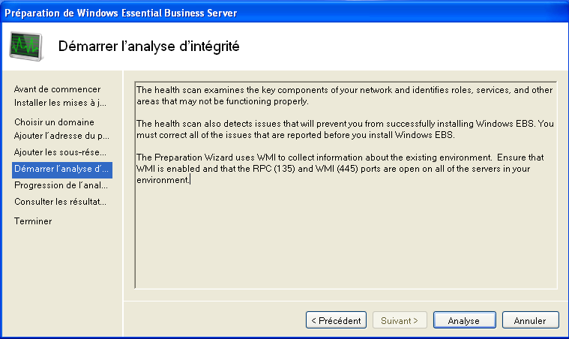
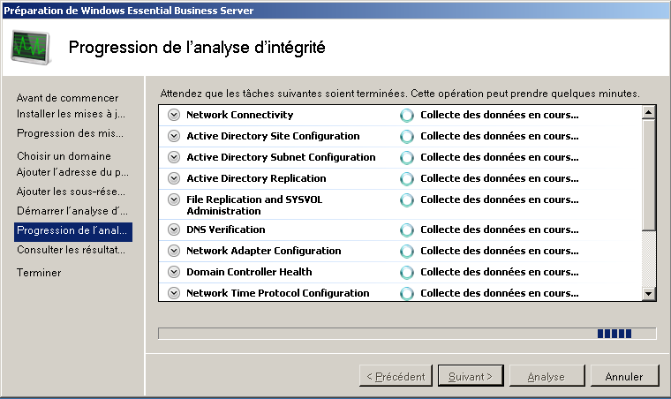
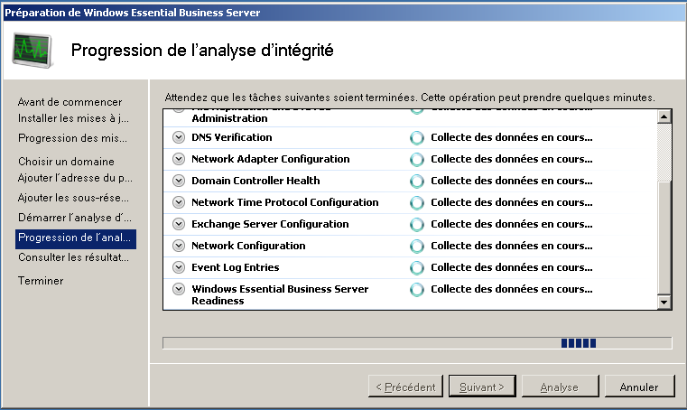
PrepWizard (Installation ou Migration)

Slide 27
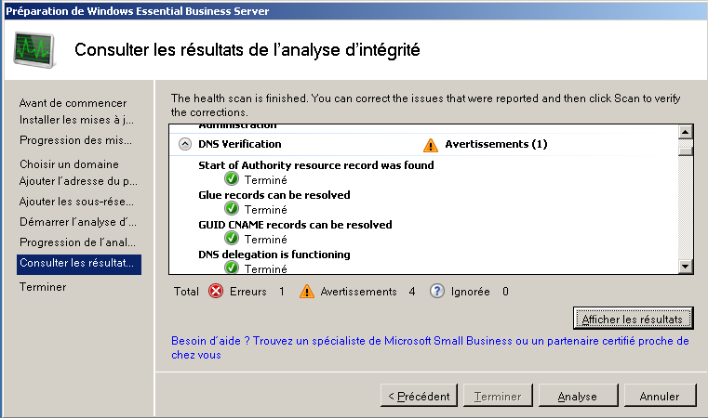
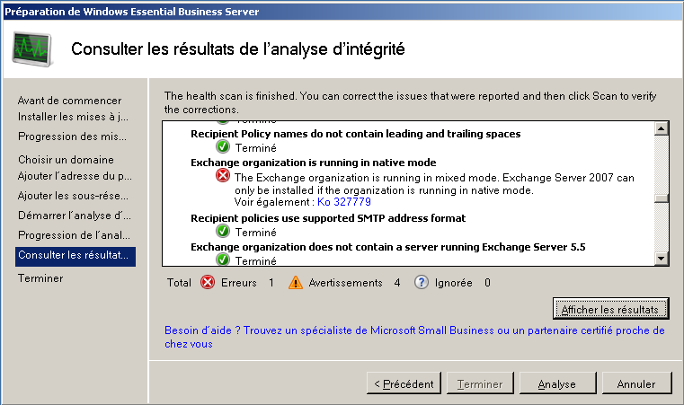
PrepWizard

Slide 28
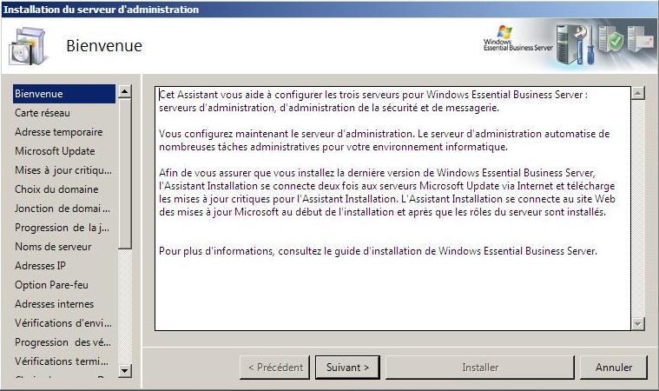
Migration « Installation du serveur d’administration »

Slide 29
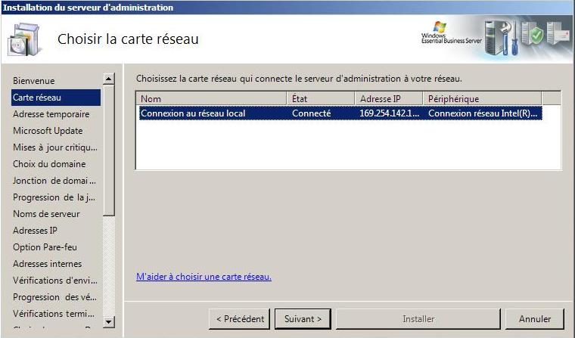
Migration « Installation du serveur d’administration »

Slide 30
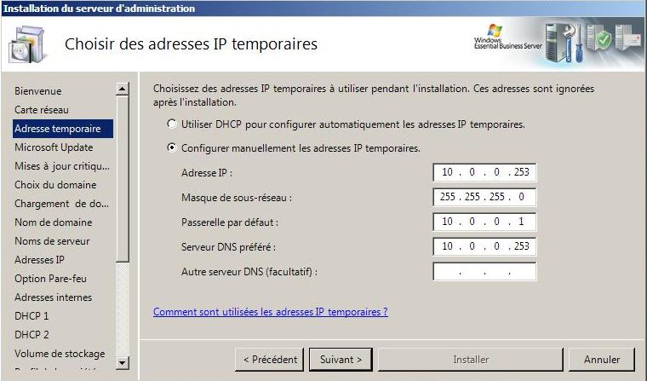
Migration « Installation du serveur d’administration »
192.168.1.253
192.168.1.253
192.168.1.254

Slide 31
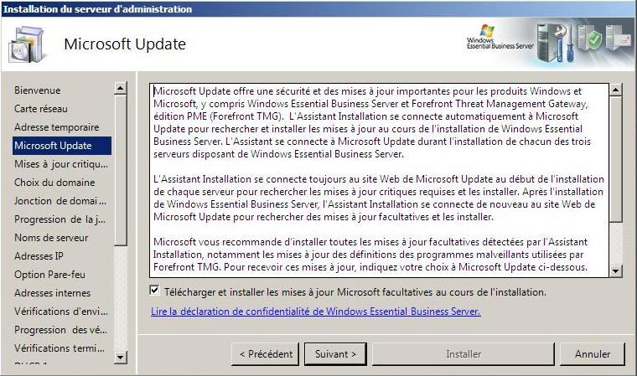
Migration « Installation du serveur d’administration »

Slide 32
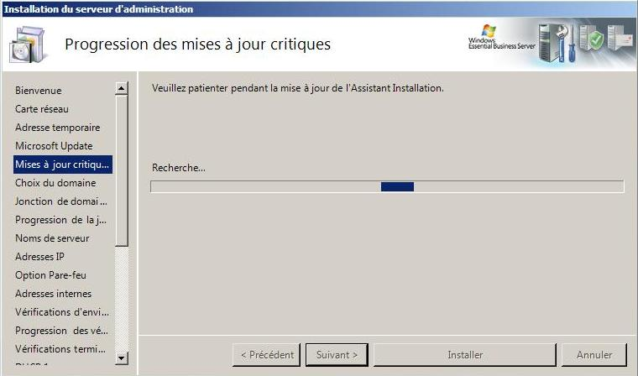
Migration « Installation du serveur d’administration »

Slide 33
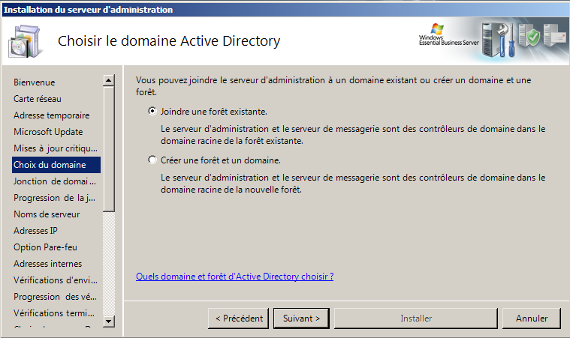
Migration « Installation du serveur d’administration »

Slide 34
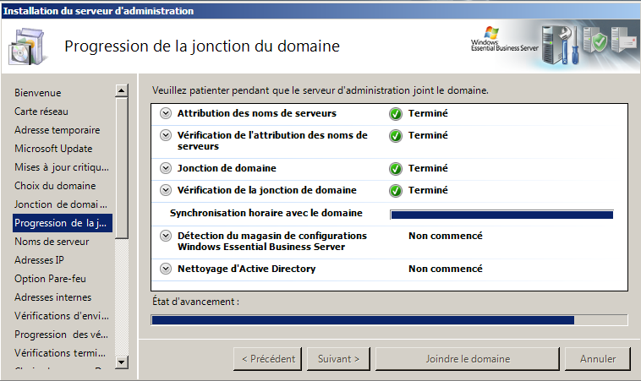
Migration « Installation du serveur d’administration »

Slide 35
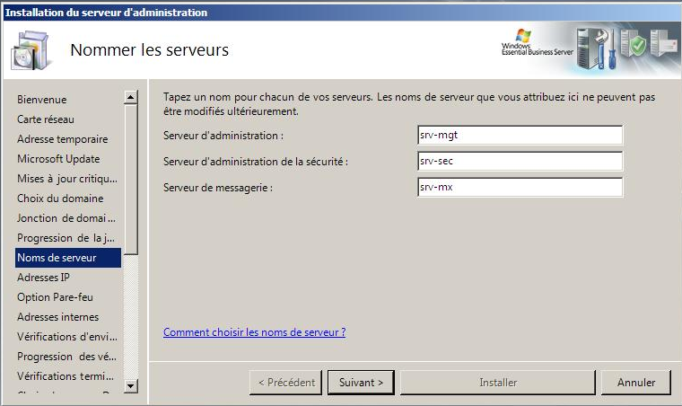
Migration « Installation du serveur d’administration »

Slide 36
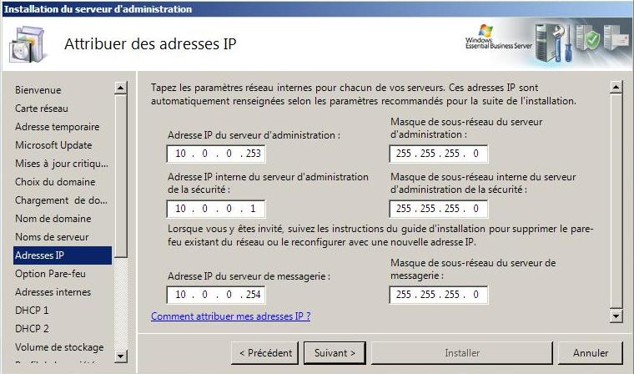
Migration « Installation du serveur d’administration »
192.168.1.253
255.255.255.0
192.168.1.1
255.255.255.0
192.168.1.252
255.255.255.0

Slide 37
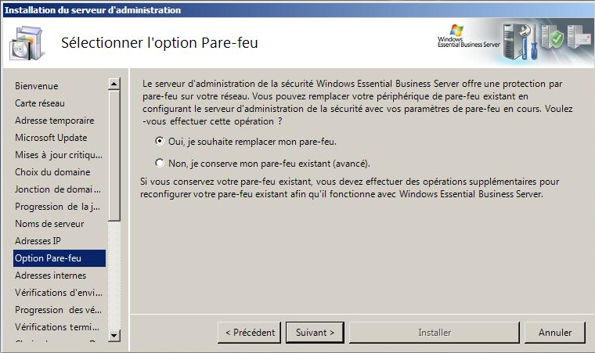
Migration « Installation du serveur d’administration »

Slide 38
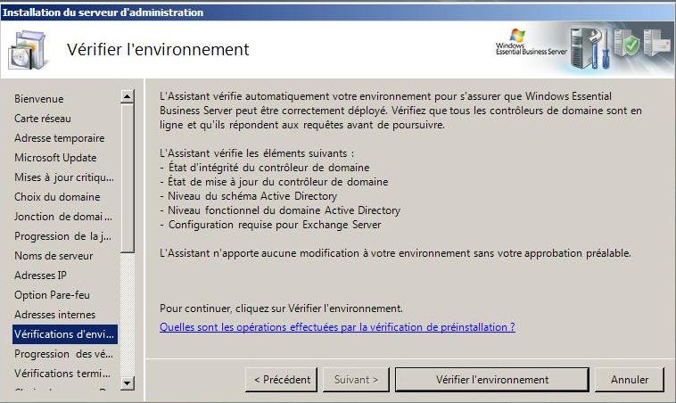
Migration « Installation du serveur d’administration »

Slide 39
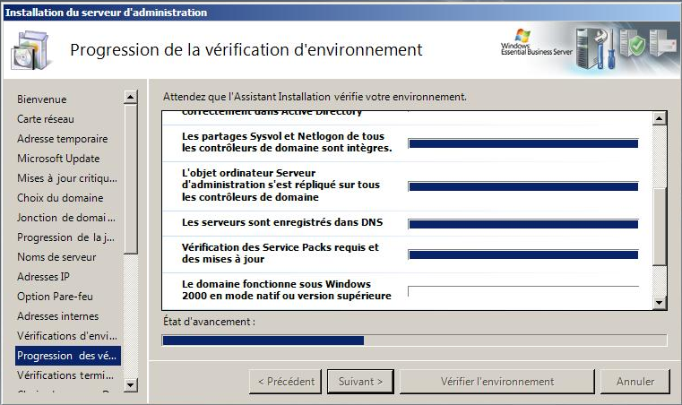
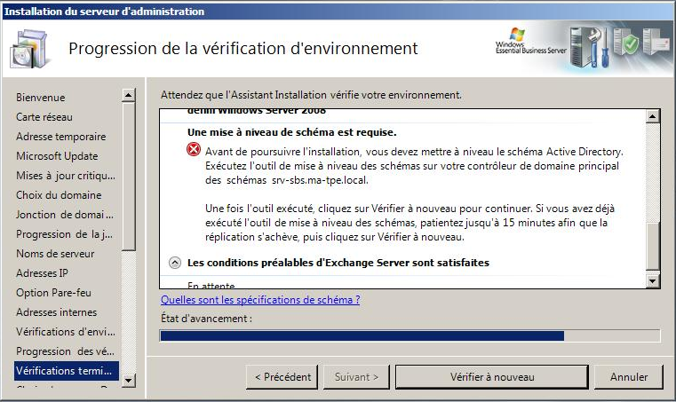
Migration « Installation du serveur d’administration »

Slide 40
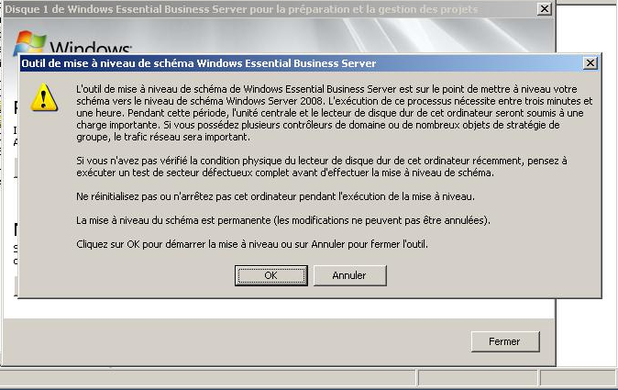
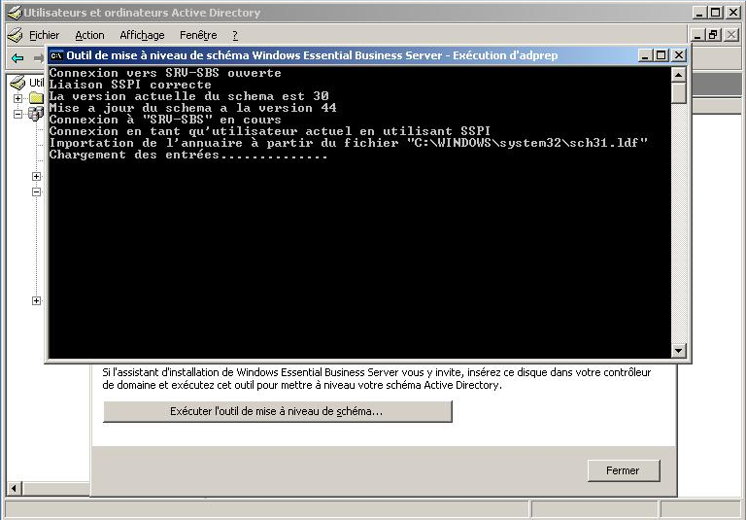
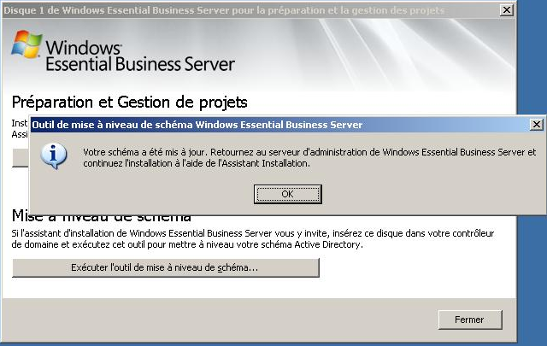
Migration « Installation du serveur d’administration »

Slide 41
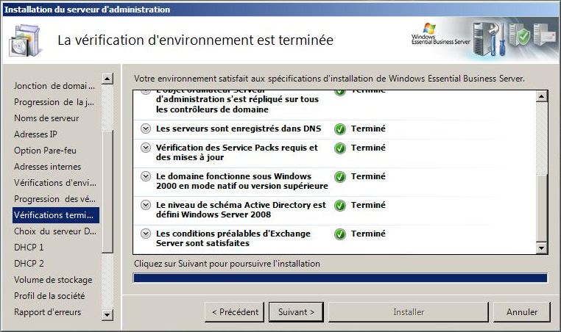
Migration « Installation du serveur d’administration »

Slide 42
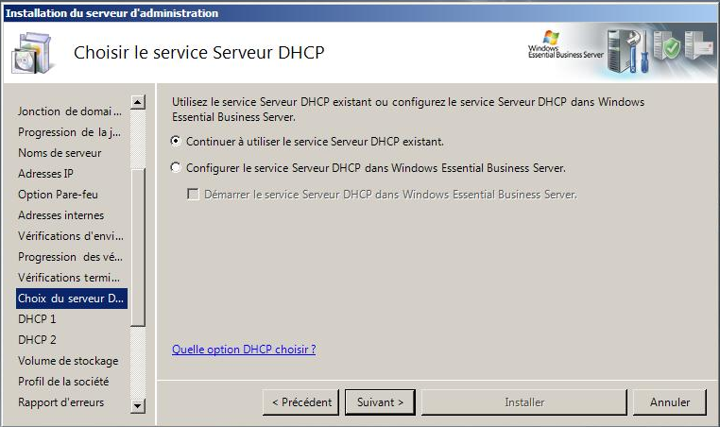
Migration « Installation du serveur d’administration »

Slide 43
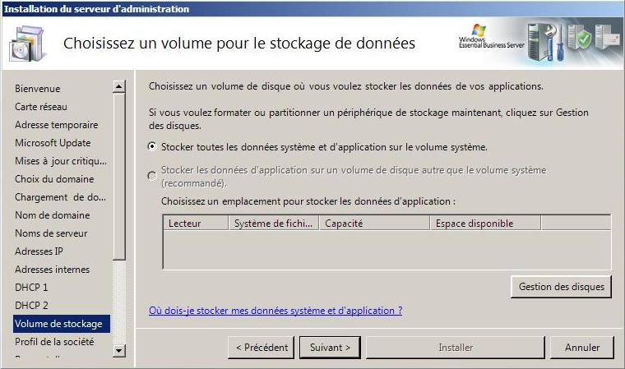
Migration « Installation du serveur d’administration »

Slide 44
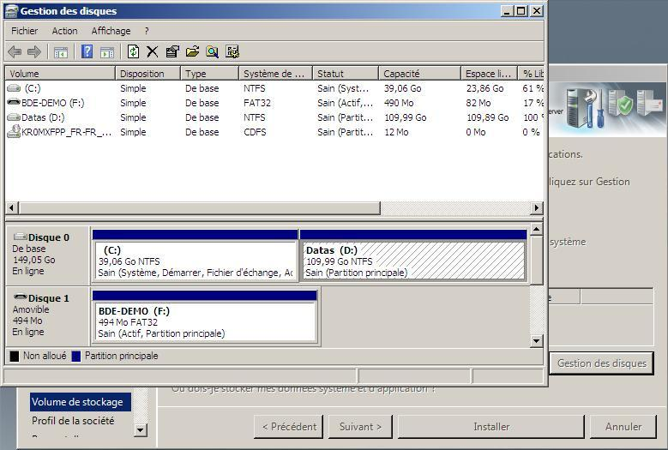
Migration « Installation du serveur d’administration »

Slide 45
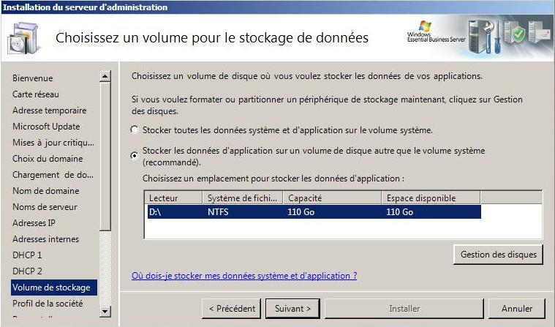
Migration « Installation du serveur d’administration »

Slide 46
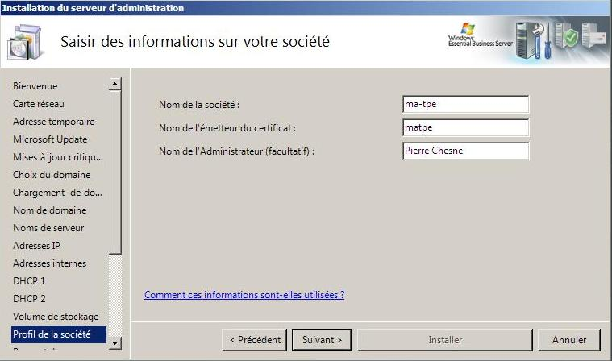
Migration « Installation du serveur d’administration »

Slide 47
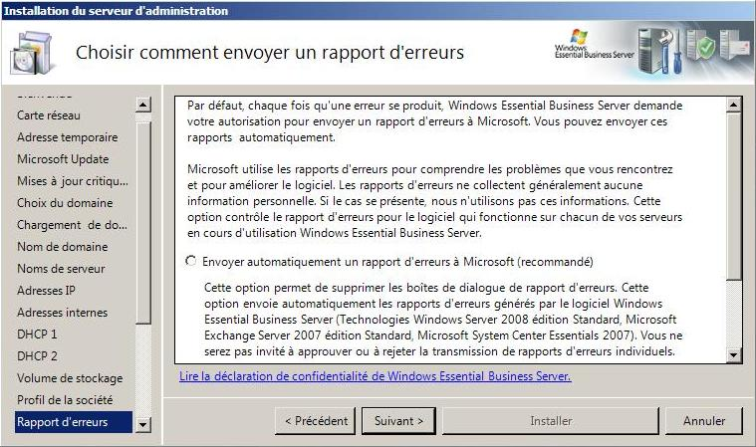
Migration « Installation du serveur d’administration »

Slide 48
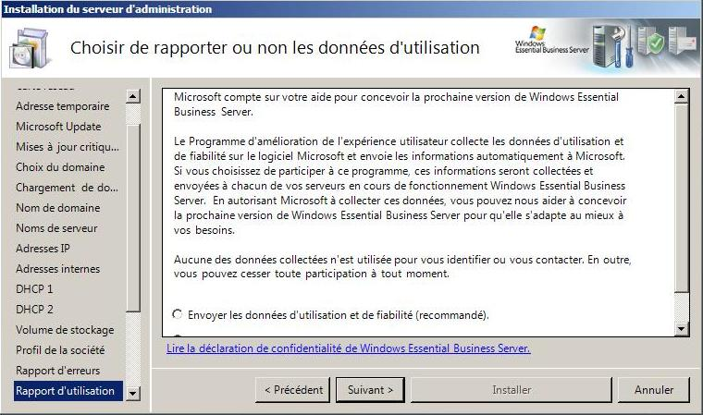
Migration « Installation du serveur d’administration »

Slide 49
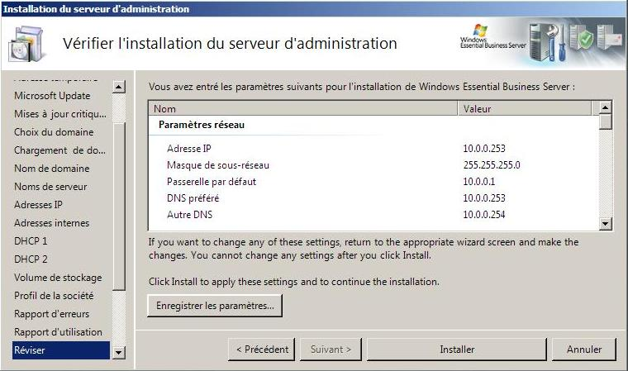
Migration « Installation du serveur d’administration »

Slide 50
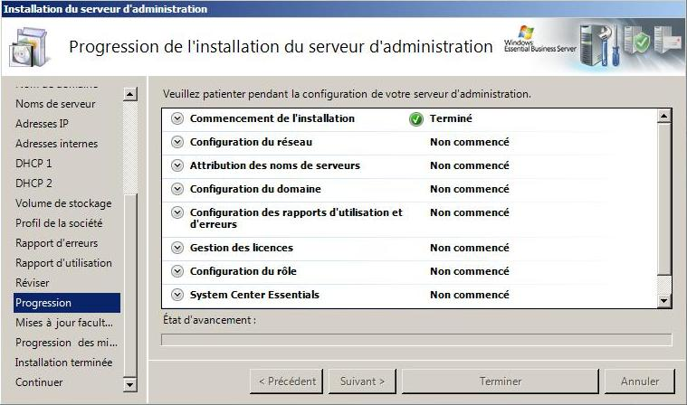
Migration « Installation du serveur d’administration »

Slide 51
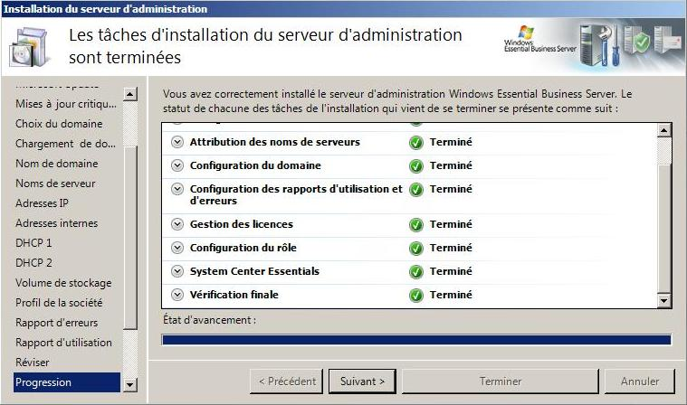
Migration « Installation du serveur d’administration »

Slide 52
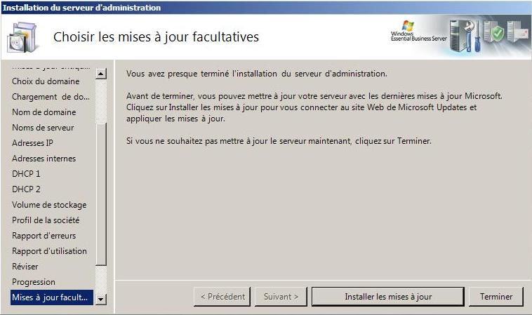
Migration « Installation du serveur d’administration »

Slide 53
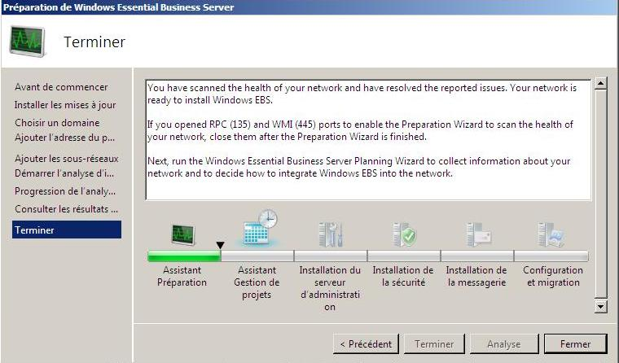
Installation « Prerequisite_Planning_Tool »
XP minimum + .NET Framework 2.0

Slide 54
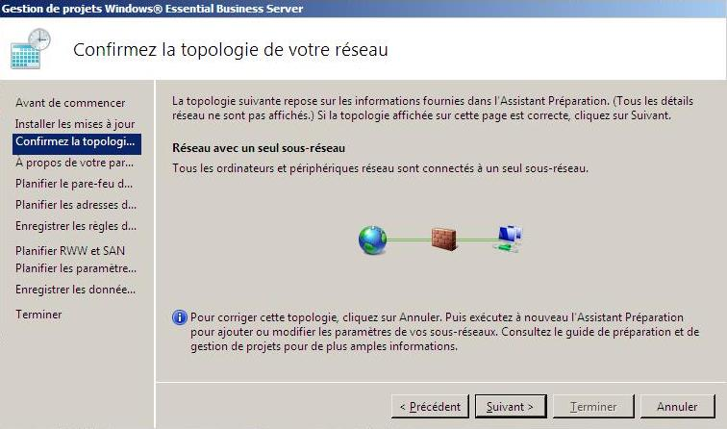
PlanningWizard

Slide 55
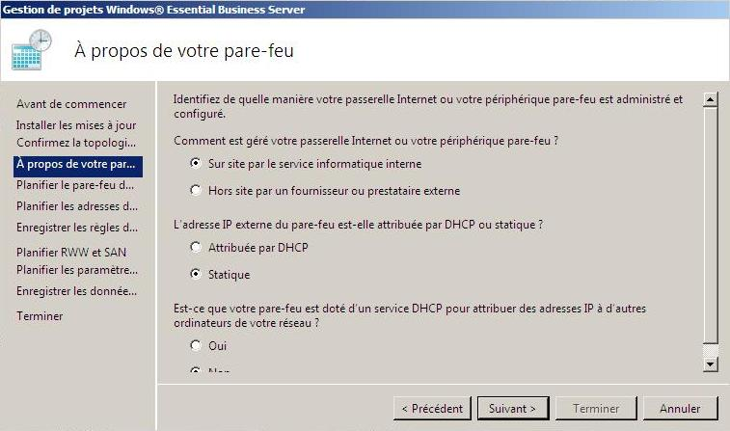
PlanningWizard

Slide 56
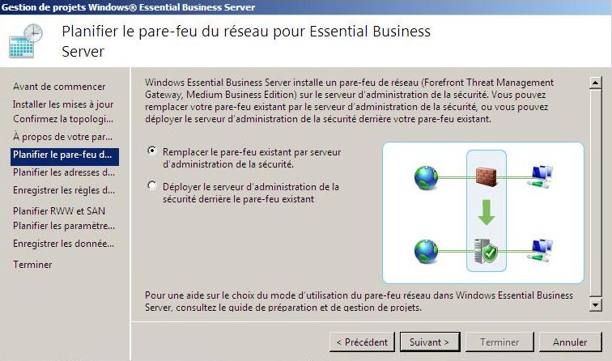
PlanningWizard

Slide 57
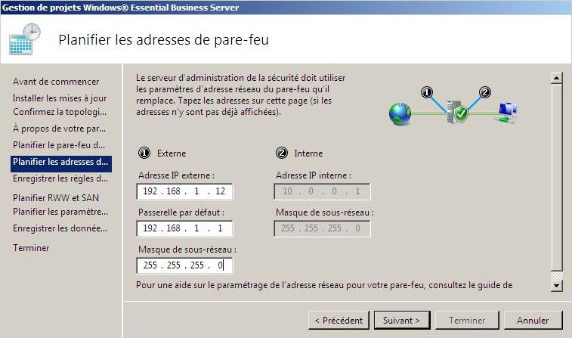
PlanningWizard

Slide 58
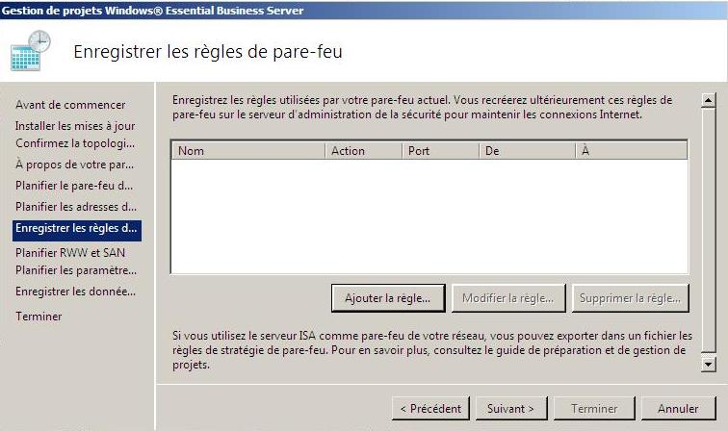
PlanningWizard

Slide 59
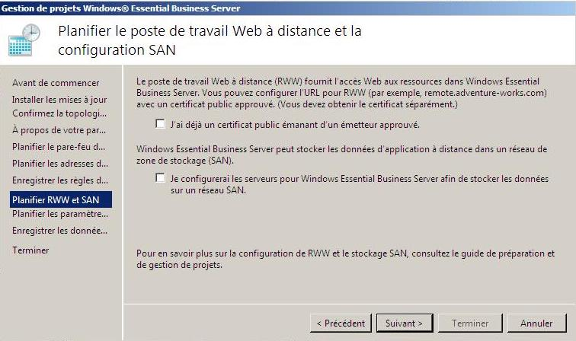
PlanningWizard

Slide 60

PlanningWizard

Slide 61

PlanningWizard

Slide 62
Installation du serveur d’administration

Slide 63
Installation du serveur d’administration

Slide 64
Installation du serveur d’administration

Slide 65
Installation du serveur d’administration

Slide 66
Installation du serveur d’administration

Slide 67

Installation du serveur d’administration

Slide 68

Installation du serveur d’administration

Slide 69

Installation du serveur d’administration

Slide 70

Installation du serveur d’administration

Slide 71

Installation du serveur d’administration

Slide 72
Installation du serveur d’administration

Slide 73

Installation du serveur d’administration

Slide 74

Installation du serveur d’administration

Slide 75

Installation du serveur d’administration

Slide 76
Installation du serveur d’administration

Slide 77
Installation du serveur d’administration

Slide 78
Installation du serveur d’administration

Slide 79
Installation du serveur d’administration

Slide 80
Installation du serveur d’administration

Slide 81
Installation du serveur d’administration

Slide 82
Installation du serveur d’administration

Slide 83
Installation du serveur d’administration

Slide 84
Installation du serveur d’administration

Slide 85
Installation du serveur d’administration

Slide 86

Installation du serveur d’administration

Slide 87

Installation du serveur de sécurité

Slide 88

Installation du serveur de sécurité

Slide 89

Installation du serveur de sécurité

Slide 90

Installation du serveur de sécurité

Slide 91

Installation du serveur de sécurité

Slide 92

Installation du serveur de sécurité

Slide 93

Installation du serveur de sécurité

Slide 94

Installation du serveur de sécurité

Slide 95

Installation du serveur de sécurité

Slide 96

Installation du serveur de sécurité

Slide 97

Installation du serveur de sécurité

Slide 98

Installation du serveur de sécurité

Slide 99

Installation du serveur de sécurité

Slide 100

Installation du serveur de sécurité

Slide 101

Installation du serveur de sécurité

Slide 102

Installation du serveur de sécurité

Slide 103

Installation du serveur de sécurité

Slide 104

Installation du serveur de sécurité

Slide 105

Installation du serveur de sécurité

Slide 106

Installation du serveur de messagerie

Slide 107

Installation du serveur de messagerie

Slide 108

Installation du serveur de messagerie

Slide 109

Installation du serveur de messagerie

Slide 110

Installation du serveur de messagerie

Slide 111

Installation du serveur de messagerie

Slide 112

Installation du serveur de messagerie

Slide 113

Installation du serveur de messagerie

Slide 114

Installation du serveur de messagerie

Slide 115

Installation du serveur de messagerie

Slide 116

Installation du serveur de messagerie

Slide 117

Installation du serveur de messagerie

Slide 118

Installation du serveur de messagerie

Slide 119

Installation du serveur de messagerie

Slide 120

Installation du serveur de messagerie

Slide 121

Installation du serveur de messagerie

Slide 122
Assistant (mise en route)

Slide 123

Tâches de configuration et de migration

Slide 124

Tâches de configuration et de migration

Slide 125

Tâches de configuration et de migration

Slide 126

Tâches de configuration et de migration

Slide 127

Tâches de configuration et de migration

Slide 128

Tâches de configuration et de migration

Slide 129

Tâches de configuration et de migration

Slide 130

Tâches de configuration et de migration

Slide 131

Tâches de configuration et de migration

Slide 132

Tâches de configuration et de migration

Slide 133

Tâches de configuration et de migration

Slide 134

Tâches de configuration et de migration

Slide 135

Tâches de configuration et de migration

Slide 136

Tâches de configuration et de migration

Slide 137

Tâches de configuration et de migration

Slide 138

Tâches de configuration et de migration

Slide 139

Tâches de configuration et de migration

Slide 140

Tâches de configuration et de migration

Slide 141

Tâches de configuration et de migration

Slide 142

Tâches de configuration et de migration

Slide 143

Tâches de configuration et de migration

Slide 144

Tâches de configuration et de migration

Slide 145

Tâches de configuration et de migration

Slide 146

Tâches de configuration et de migration

Slide 147

Tâches de configuration et de migration

Slide 148

Tâches de configuration et de migration

Slide 149

Tâches de configuration et de migration

Slide 150

Tâches de configuration et de migration

Slide 151

Tâches de configuration et de migration

Slide 152

Tâches de configuration et de migration

Slide 153

Tâches de configuration et de migration

Slide 154

Tâches de configuration et de migration

Slide 155

Tâches de configuration et de migration

Slide 156

Tâches de configuration et de migration

Slide 157

Tâches de configuration et de migration

Slide 158

Tâches de configuration et de migration

Slide 159

Tâches de configuration et de migration

Slide 160

Tâches de configuration et de migration

Slide 161

Tâches de configuration et de migration

Slide 162

Tâches de configuration et de migration

Slide 163

Tâches de configuration et de migration

Slide 164

Tâches de configuration et de migration

Slide 165

Tâches de configuration et de migration

Slide 166

Tâches de configuration et de migration

Slide 167

Tâches de configuration et de migration

Slide 168

Tâches de configuration et de migration

Slide 169

Tâches de configuration et de migration

Slide 170

Tâches de configuration et de migration

Slide 171

Tâches de configuration et de migration

Slide 172
La console d’administration

Slide 173




La Console d’Administration

Slide 174




La Console d’Administration

Slide 175







La Console d’Administration

Slide 176










La Console d’Administration

Slide 177











La Console d’Administration

Slide 178

La Console d’Administration

Slide 179




La Console d’Administration

Slide 180




La Console d’Administration

Slide 181
Postes de travail web à distance

Slide 182


Poste de Travail Web à Distance

Slide 183




Poste de Travail Web à Distance

Slide 184



Poste de Travail Web à Distance

Slide 185


Poste de Travail Web à Distance

Slide 186


La référence technique
pour les IT Pros :
technet.microsoft.com
L’engagement Microsoft
pour les développeurs :
msdn.microsoft.com
Abonnement TechNet Plus :
Versions d’éval + 2 incidents support
Visual Studio 2008 +
Abonnement MSDN Premium
S’informer - Un portail d’informations, des événements, une newsletter bimensuelle personnalisée
Se former - Des webcasts, des articles techniques, des téléchargements, des forums pour échanger avec vos pairs
Bénéficier de services - Des cursus de formations et de certifications, des offres de support technique

Slide 187




Certifications : Programme de nouvelle génération
Série Master – Ce programme valide les compétences technologiques de très haut niveau des individus sur les plateformes Microsoft
Master
Série Architecture– le programme Microsoft Certified Architect permet aux entreprises d’identifier facilement les architectes en informatique très expérimentés, ayant suivi un processus de validation particulièrement rigoureux.
Série Métier – Ce programme valide un ensemble complet de compétences à jour, permettant au professionel de réussir dans son métier et d’être très performant.
Une certification recherchée par les entreprises
4 séries et 5 titres adaptés et ciblés à chaque métier.
Un label pour votre expertise Les certifications Microsoft permettent la validation de votre expertise : une certification constitue la preuve pour vos clients ou votre société de vos compétences sur les produits et technologies Microsoft.
Un gage de qualité pour l'entreprise
Série Technologie – Ces certifications vous permettent d’approfondir vos connaissances sur des technologies Microsoft spécifiques et d’obtenir toutes les compétences nécessaires pour les exploiter à fond.
Notes:
Microsoft a créé une nouvelle génération de certifications pour mieux répondre aux attentes des clients. Avant d’apporter ces changements, nous nous sommes adressés à nos clients pour mieux comprendre ce qu’ils recherchaient. En règle générale, ils nous ont laissé entendre que le programme devait être : - mieux ciblé et plus souple. - rigoureux et crédible. - simple et approprié.
Nous vous proposons donc un programme de certification : 4 séries (technologie, métier, master, architecture) et 5 titres adaptés (technique, It pro, développeurs…) et ciblés à chaque métier.
Les examens de nouvelle génération comprend uniquement les cursus des produits de version à partir de 2005 (SQL Server 2005, Exchange Server 2007, Windows Server 2008…) http://www.microsoft.com/france/formation/nouvelle_certification/default.mspx
L’ancien programme avec les anciens cursus de certification est toujours d’actualité (MCSE,MCSA Windows Server 2003..)
Les examens seront mis à jour au fur et à mesure !
Plus d’infos : http://www.microsoft.com/france/formation/cert/default.mspx

Slide 188


Votre potentiel. Notre passion. TM
© 2008 Microsoft Corporation. All rights reserved. Microsoft, Windows, Windows Vista and other product names are or may be registered trademarks and/or trademarks in the U.S. and/or other countries.
The information herein is for informational purposes only and represents the current view of Microsoft Corporation as of the date of this presentation. Because Microsoft must respond to changing market conditions, it should not be interpreted to be a commitment on the part of Microsoft, and Microsoft cannot guarantee the accuracy of any information provided after the date of this presentation. MICROSOFT MAKES NO WARRANTIES, EXPRESS, IMPLIED OR STATUTORY, AS TO THE INFORMATION IN THIS PRESENTATION.

